Slide 1

เติมน้ำให้สัตว์เลี้ยงอัตโนมัติ

Slide 2
ที่มาของโครงงาน
- เนื่องจากน้ำในชามของสัตว์เลี้ยงมีปริมาณน้อยและต้องคอยเติมตลอด
- หากเราไม่อยู่บ้าน ระบบนี้จะสามารถช่วยให้เราไม่ต้องกังวลเรื่องน้ำหมดอีกต่อไป

Slide 3
อุปกรณ์และซอฟแวร์ที่ใช้งาน
- Raspberry Pie
- ESP8266
- Servo motor
- ultrasonic sensor
- Relay
- วาวล์น้ำ
- Pump

Slide 4
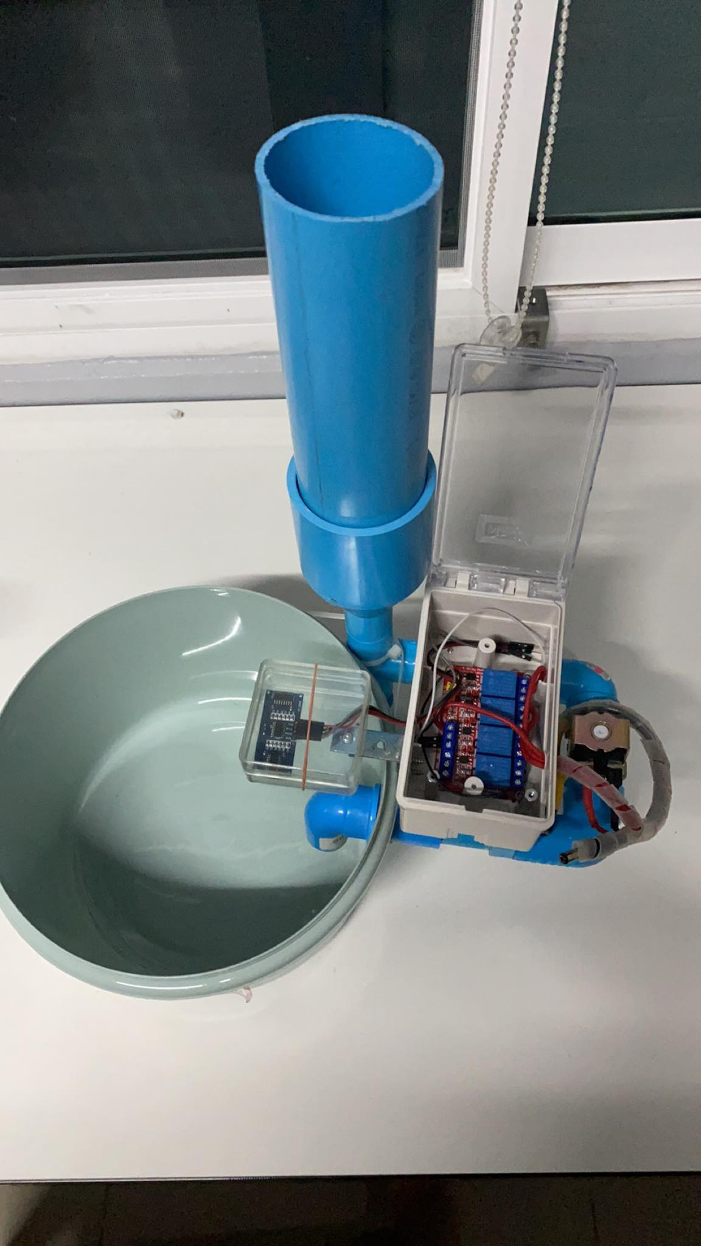
การออกแบบ ภาพรวม

Slide 5
Flowchart
Start
รับค่าจากเซ็นเซอร์
Distance > 10 CM
ปิดปั้ม
false
true
เปิดปั้ม

